Slide 1
การค้นหาข้อมูลด้วยการประยุกต์ใช้เว็บเชิงความหมาย
Searching for Information by
Semantic Web

Slide 2
ผู้จัดทำ:
นายอนุวัฒน์ โยวบุตร
อาจารย์ที่ปรึกษา :
อาจารย์ฉัตรตระกูล สมบัติธีระ

Slide 3
บทนำ
ปัจจุบันมีเว็บไซต์จำนวนมากที่เกิดขึ้น และมีข้อมูลอยู่มากมายหลายรูปแบบ และมนุษย์จำเป็นต้องการค้นคว้าหาข้อมูลที่เกี่ยวกับเรื่องที่ตนเองสนใจเท่านั้น
จึงมีการคิดค้นวิธีการค้นหาข้อมูลเพื่อให้ผู้ใช้ได้สืบค้นตรงตามความต้องการและตรงประเด็นที่สุด และเทคโนโลยีใหม่ในการช่วยในการสืบค้นคือ Semantic Web
รูปแบบ Semantic Web เป็นการจัดเก็บข้อมูลและนำเสนอเนื้อหาแบบมีโครงสร้าง

Slide 4
บทนำ (ต่อ)
Semantic web เป็นการปรับเปลี่ยนการค้นหา แบบเดิม มาเป็นความหมายของสาระและเนื้อหาที่มีความสมบูรณ์มากยิ่งขึ้น

Slide 5
ทฤษฎีที่เกี่ยวข้องกับการศึกษาค้นคว้า (ต่อ)
1. เว็บเชิงความหมาย (Semantic Web)
  เทคโนโลยีที่ใช้ในการ จัดเก็บ และ นำเสนอเนื้อหาแบบมีโครงสร้าง
  เป็นการนำข้อมูลต่างๆ ที่มีความสัมพันธ์กันมาเชื่อมโยงกันเพื่อทำให้การค้นหาง่ายขึ้น

Slide 6
ทฤษฎีที่เกี่ยวข้องกับการศึกษาค้นคว้า (ต่อ)
  Semantic Web เป็น web ซึ่งพัฒนาต่อยอด web ปัจจุบันโดยเพิ่มความสามารถเข้าใจความหมายของคำเหมือนที่คนเข้าใจด้วยเพิ่มแท็กพิเศษคือ RDF และใช้ฐานข้อมูลความรู้คือ Ontology เพื่อนิยามความหมายของข้อมูล
  การค้นหาแบบ Semantic Web จะได้ผลลัพธ์เป็นชุดของข้อมูลที่มีความหมายจำเพาะตรงกับที่ต้องการ

Slide 7
ทฤษฎีที่เกี่ยวข้องกับการศึกษาค้นคว้า (ต่อ)
RDF (Resource Description Framework)
  เป็นภาษามาตรฐานสำหรับอธิบายลักษณะของข้อมูลและเป็นตัวกลางทำหน้าที่เป็นส่วนช่วยให้เครื่องคอมพิวเตอร์เข้าใจข้อมูลที่บรรยายและสามารถตีความข้อมูลตามที่ต้องการได้
  โครงสร้างของ RDF “Subject-Predicate-Object”

Slide 8
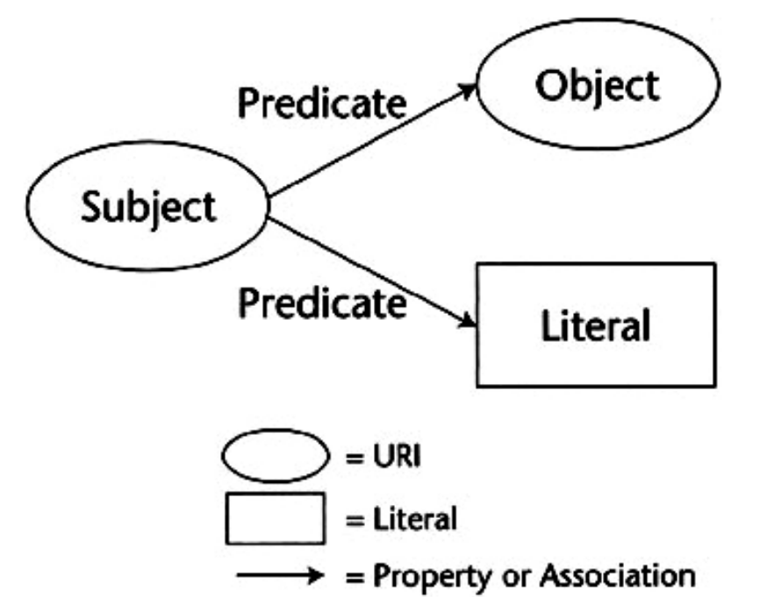
ทฤษฎีที่เกี่ยวข้องกับการศึกษาค้นคว้า (ต่อ)
โครงสร้างของ RDF “Subject-Predicate-Object”

Slide 9
http://www.ukoln.ac.uk/
metadata/
Author
Andy Powell
การอธิบายข้อมูลด้วยโครงสร้าง RDF ในรูปแบบกราฟ
<?xml version="1.0"?>
<rdf:RDF xmlns:rdf=http://www.w3.org/1999/02/22-rdf-syntax-ns#
xmlns:s="http://description.org/schema/">
<rdf:Description about=" http://www.ukoln.ac.uk/metadata/ ">
<s:Author>Andy Powell</s:Author >
</rdf:Description>
</rdf:RDF>
การอธิบายข้อมูลด้วยโครงสร้าง RDF

Slide 10
ทฤษฎีที่เกี่ยวข้องกับการศึกษาค้นคว้า (ต่อ)
RDFS (RDF Schema)
  เป็นมาตรฐานที่ใช้การนิยามหรือกำหนดโครงสร้างของ RDF ในการอธิบายข้อมูลโดย RDFS จัดเตรียมโครงสร้างสำหรับการบรรยายลักษณะของข้อมูล

Slide 11
ทฤษฎีที่เกี่ยวข้องกับการศึกษาค้นคว้า (ต่อ)
OWL (Web Ontology Language)
  คือภาษาที่ใช้อธิบายถึงข้อมูลใน Web site ในเชิง Ontology ซึ่งก็หมายถึง ความสัมพันธ์ระหว่างสิ่งต่างๆโดยดูจากความหมายของสิ่งนั้นๆ
  ภาษา OWL จัดเป็นองค์ประกอบหนึ่งในงานเว็บเชิงความหมาย
  ( Semantic Web ) ที่ใช้ในการบรรยายข้อมูลเชิงความหมาย
  ใช้ OWL เพื่อ กำหนดคุณสมบัติของ Class ของ Resource และอนุญาตให้มี Subclass ที่สืบทอด

Slide 12
ทฤษฎีที่เกี่ยวข้องกับการศึกษาค้นคว้า (ต่อ)
  Ontology คือ การอธิบายความหมายของสิ่งต่าง ๆ และสามารถจัดหมวดหมู่เอกสารของข้อมูลได้ในขอบเขตความสนใจหนึ่ง ๆ
  ลักษณะของ Ontology คือการนิยามรูปแบบ (model) ภายในขอบเขตขององค์ความรู้เพื่ออธิบายสิ่งที่เราสนใจ

Slide 13
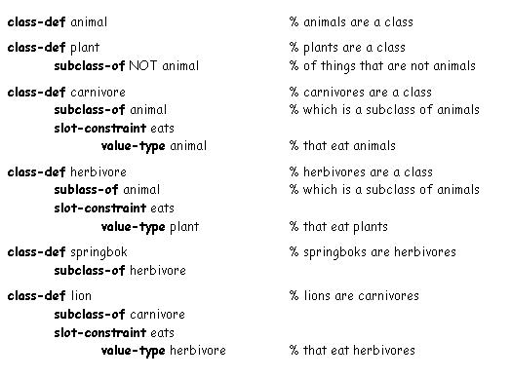
ทฤษฎีที่เกี่ยวข้องกับการศึกษาค้นคว้า (ต่อ)

Slide 14


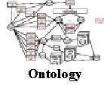
ตัวอย่างในการนำเอา Semantic Web มาใช้คือการศึกษาค้นคว้าเกี่ยวกับการจัดเก็บและสืบค้นรูปภาพเชิงความหมาย
Koh samui, the beautiful island of the coconut
Image with text Description
Thesaurus
Query text
Automatic Image
Description system
Automatic Query Keyword
<rdf>image
</rdf>
<rdf>Descripton</rdf>
Matching Algorithm
Image with RDF File
Result Image

Slide 15

ส่วนที่ 1 การนำเข้าข้อมูล
ข้อความบรรยายรูปภาพ
พิจารณา Lexical Chains
ออกแบบโครงสร้างข้อมูล
สำหรับอธิบายรูปภาพ
อธิบายข้อมูลตามโครงสร้าง
ด้วยทฤษฎีกราฟ
อธิบายข้อมูลด้วย RDF
คำสืบค้น
ฐานข้อมูล
พิจารณาเลือกคำสำคัญ
แยกประเภทคำสำคัญ
ตามคุณสมบัติโครงสร้างรูปภาพ
ผลลัพธ์
ส่วนที่ 2 การสืบค้นข้อมูล

Slide 16
Nature
ImageType
Disaster
Geography
Tree
NatureType
Flood
Tornado
Fire
Mountain
River
Sea
NatureCategory
การออนโทโลยีคำศัพท์ธรรมชาติ

Slide 17
Property
Picture
Phuket-tsunami.jpg
Nature Category
Property
ImageType
Property
Level 1, Weight =1
TidalWave
Nature Type
Name
NatureType
Level 2, Weight =2
Nature Category
Disaster
Koh (island)
Level 3, Weight = 4
NatureCategory
Name
Tsunami
SubProperty
Phuket
Level 4, Weight = 8
Name
สร้างตัวแบบสำหรับอธิบายข้อมูลรูปภาพ
กราฟอธิบายข้อมูลรูปภาพ

Slide 18
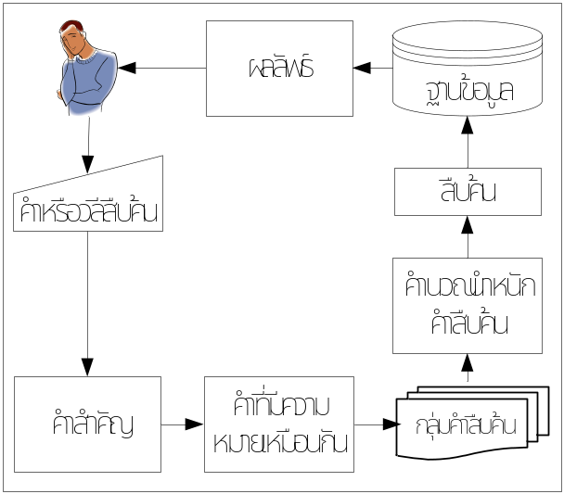
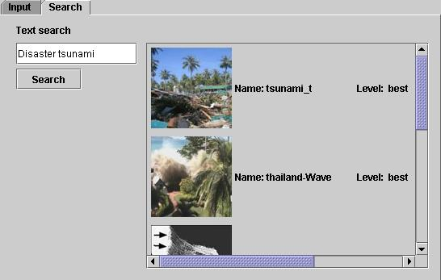
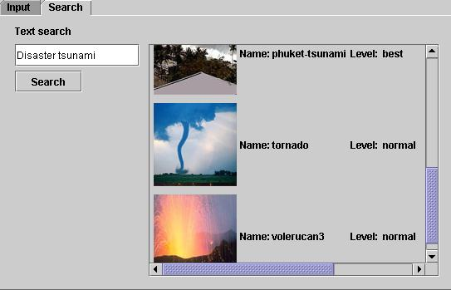
ขั้นตอนการค้นหา

Slide 19
ทฤษฎีที่เกี่ยวข้องกับการศึกษาค้นคว้า (ต่อ)
งานวิจัยที่เกี่ยวข้อง
  ระบบการค้นหาข้อมูลแบบซับซ้อนสำหรับข้อมูลการท่องเที่ยวในประเทศไทย
    นักท่องเที่ยวสามารถค้นหาข้อมูลในรูปแบบของสถานที่ที่อยู่ใกล้ๆ กัน ในเขตเดียวกัน หรือ ถนนเดียวกัน หรือค้นหาสถานที่ใกล้ๆ จากสถานที่อ้างอิงที่ต้องการ

Slide 20
งานวิจัยที่เกี่ยวข้อง
  การบูรณาการเว็บเซอร์วิสเชิงความหมายบนฐานออนโทโลยี
    การทำเว็บเซอร์วิสโดยใช้ฐานออนโทโลยี เป็นตัวจัดการความสัมพันธ์ของข้อมูล
    ผลลัพธ์ที่ได้จากการทดลองคือ ค่าที่มีความเหมือนเชิงความหมายของออนโทโลยีที่ต้องการสื่อสารระหว่างกัน

Slide 21
สรุป
เทคโนโลยี Semantic Web สามารถนำมาใช้งานในการสืบค้นข้อมูลได้ดีขึ้นจากที่การสืบค้นข้อมูลทั่วไป
Semantic Web จะเป็นการสืบค้นโดยสามารถที่จะบอกรายละเอียดของคำที่สืบค้นได้
รูปแบบของ Semantic Web จะทำให้การ ค้นหา จัดเก็บ วิเคราะห์ ได้ผลลัพธ์ที่มีคุณภาพและตรงความต้องการมากขึ้น

Slide 22
จบการนำเสนอ

